Slide 1
Аркадные Разрушители

Slide 2
Описание
Классическая игра этого жанра имеет простую идею: по экрану летает шарик, который отталкивается от стен и других объектов, а игрок управляет платформой и перехватывает его, не давая упасть вниз. Цель игры – разбить висящие в воздухе над платформой кирпичики и не уронить мяч.

Slide 3

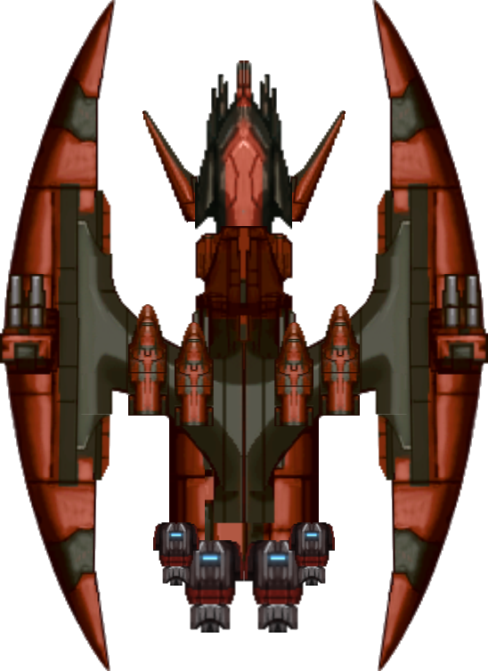
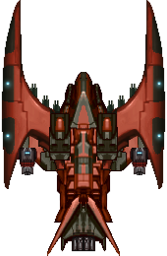
Функционал игры
Магазин ,Меню паузы, Обычные противники и Босс(уровни) ,счет.
Вместо обычных и скучных противников и персонажа, мы добавили более динамичные и интересные модельки.

Slide 4
Технологии
Использовали такие библиотеки как:
import random
import pygame
import time
Классы под пули, врагов, боссов и персонажа: Enemy, Explosio, Boss, Projectile.
Спрайты и анимации

Slide 5
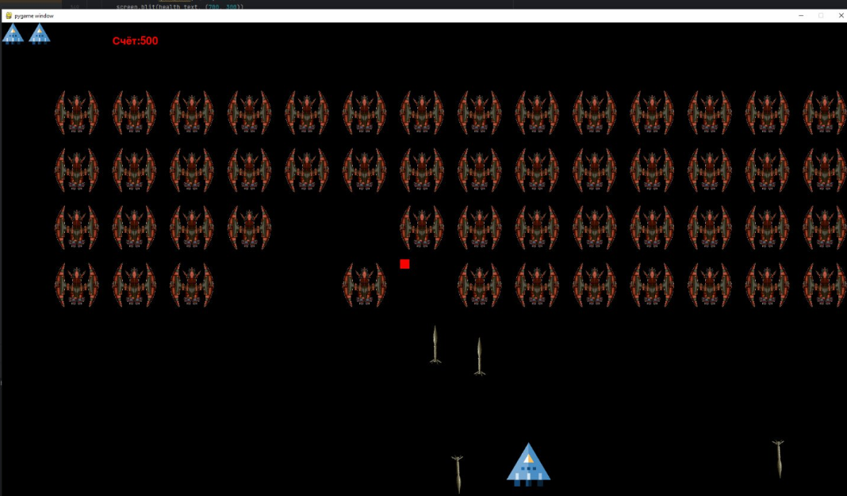
Игра

Slide 6
Впечатление
В целом у нас не возникали трудности, и мы быстро со всем справлялись.
Работали сообща
Проект нам очень понравился, мы очень довольны результатом!

